Slide 1
화면 설계(UI 명세서)
EXPERTS

Slide 2
변경 이력
일자 | 버전 | 변경 내역 | 작성자
2018/05/02 | 1.1 | UI 설계서 GUI 그림 작성 | 진경원
2018/05/03 | 1.2 | UI 설계서 (Main, login 화면 정보 입력) | 박광석
2018/05/03 | 1.3 | UI 설계서(To do 등록 화면 정보 입력) | 손보경
2018/05/03 | 1.4 | UI 설계서(회원가입, 과목등록 화면 정보 입력) | 김기덕
2018/05/03 | 1.5 | UI 설계서 (System process, map 작성) | 박무성

Slide 3
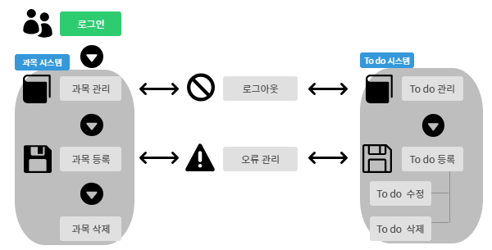
System Map

Slide 4
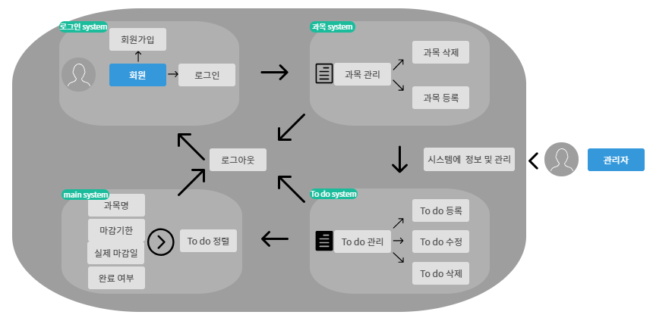
System Process 정의

Slide 5
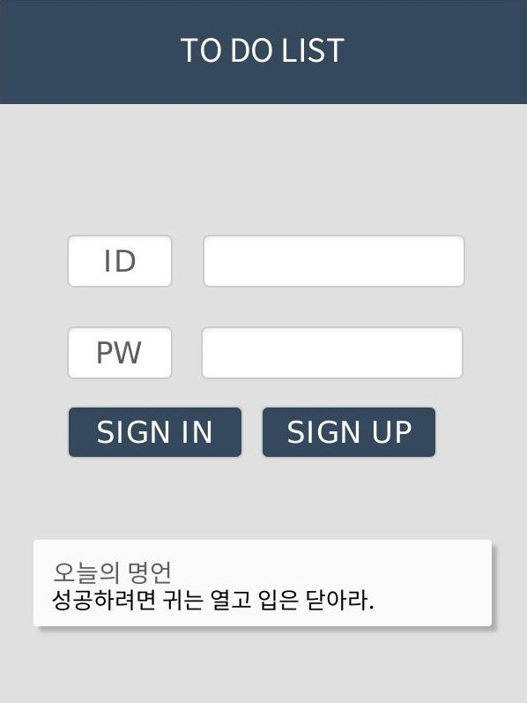
프로젝트 명 | To do list | 문서 명 | UI 설계서
화면 명 | 로그인 | 화면 ID | SC001 | 버전 | Ver.1
관련 Use Case ID | UC002
사용자의 회원 가입을 처리하는 화면이다.
화면 순서
ID와 Passwd 정보를 입력하고 Sign in버튼을 누르면 메인화면으로
이동한다
Sign up 버튼을 누르면 회원가입 창이 나온다.
UI 요구사항
배경색은 연한 회색(RGB값) 으로 한다.
폰트는 맑은 고딕을 사용한다.
각 항목명은 직관적으로 한다.
회원가입, 로그인은 버튼으로 한다.

Slide 6
프로젝트 명 | To do list | 문서 명 | UI 설계서
화면 명 | 로그인 | 화면 ID | SC001 | 버전 | Ver.1
관련 Use Case ID | UC002
화면 입/출력 정보일람
번호 | I/O | I/O 명 | 항목 속성
1 | I/O | 아이디 입력 | Text Box
2 | I/O | 비밀번호 입력 | Text Box
3 | I/O | Sign in 버튼 | Button
4 | I/O | Sign up 버튼 | Button
5 | O | 명언 출력 | Text
1
2
3
4
5

Slide 7
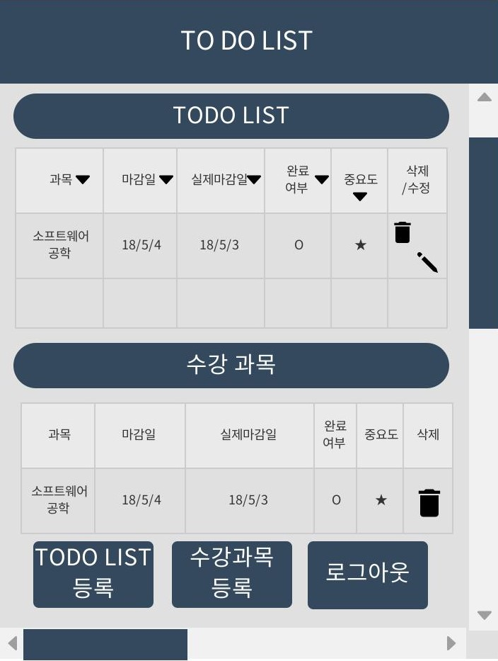
프로젝트 명 | To do list | 문서 명 | UI 설계서
화면 명 | 메인화면 | 화면 ID | SC005 | 버전 | Ver.1
관련 Use Case ID | UC005, UC009
사용자의 TODO LIST와 수강 과목을 확인/등록/삭제/수정하는
메인 화면이다.
화면 순서
TODO LIST등록 버튼을 누르면, 해당 등록 화면으로 이동한다.
수강과목 등록 버튼을 누르면, 해당 등록 화면으로 이동한다.
로그아웃 버튼을 누르면 , 로그아웃 확인 메시지가 나온다.
삭제 버튼을 누르면, 삭제 확인 메시지가 나온다.
수정 버튼을 누르면, TODO LIST/과목 수정 화면으로 이동한다
UI 요구사항
배경색은 연한 회색(RGB값) 으로 한다.
폰트는 맑은 고딕을 사용한다.
각 항목명은 직관적으로 한다.
TODO LIST/수강과목 등록, 로그아웃은 화면 하단에 개별 버튼으로
한다.
과목/마감일/실제마감일/완료여부/중요도 배열은 아이콘으로 한다.
수정/삭제는 아이콘으로 한다

Slide 8
프로젝트 명 | To do list | 문서 명 | UI 설계서
화면 명 | 메인화면 | 화면 ID | SC005 | 버전 | Ver.1
관련 Use Case ID | UC005, UC009
화면 입/출력 정보일람
번호 | I/O | I/O 명 | 항목 속성
1 | I/O | Todo list 등록 버튼 | Button
2 | I/O | 수강과목 등록 버튼 | Button
3 | I/O | 로그아웃 버튼 | Button
1
2
3

Slide 9
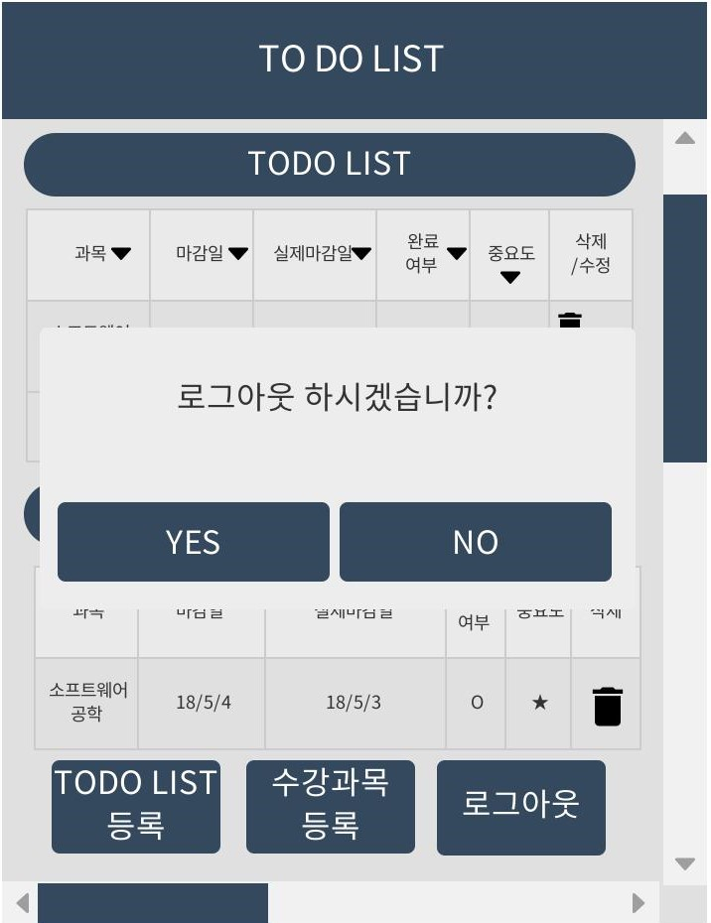
프로젝트 명 | To do list | 문서 명 | UI 설계서
화면 명 | 메인화면 | 화면 ID | SC005 | 버전 | Ver.1
관련 Use Case ID | UC003
사용자의 회원 가입을 처리하는 화면이다.
화면 순서
YES 버튼을 누르면, 창을 종료한다.
NO 버튼을 누르면, 메인 화면으로 돌아간다.
UI 요구사항
폰트는 맑은 고딕을 사용한다.
로그아웃 확인 창의 위치는 화면 중앙으로 한다.
로그아웃 확인 창의 크기는 화면의 1/3으로 한다.
YES, NO은 버튼으로 한다.

Slide 10
프로젝트 명 | To do list | 문서 명 | UI 설계서
화면 명 | 메인화면 | 화면 ID | SC005 | 버전 | Ver.1
관련 Use Case ID | UC003
화면 입/출력 정보일람
번호 | I/O | I/O 명 | 항목 속성
1 | I/O | Yes 버튼 | Button
2 | I/O | No 버튼 | Button
1
2

Slide 11
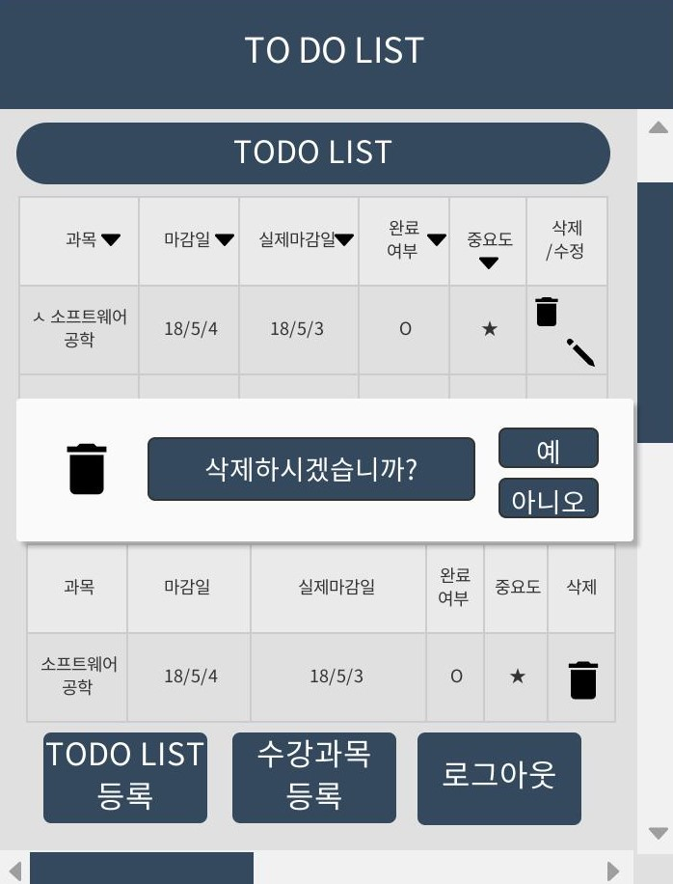
프로젝트 명 | To do list | 문서 명 | UI 설계서
화면 명 | 메인화면 | 화면 ID | SC005 | 버전 | Ver.1
관련 Use Case ID | UC008
TODO LIST 삭제를 처리하는 화면이다.
화면 순서
예 버튼을 누르면 해당 과목 TODO LIST가 삭제된다.
아니오 버튼을 누르면 팝업 창이 사라진다.
UI 요구사항
배경색은 연한 회색(RGB값) 으로 한다.
폰트는 맑은 고딕을 사용한다.
각 항목명은 직관적으로 한다.
예, 아니오 는 버튼으로 구현한다.
TODO LIST 삭제 창의 위치는 화면 중앙으로 한다.
TODO LIST 삭제 창의 크기는 화면의 1/5로 한다.

Slide 12
프로젝트 명 | To do list | 문서 명 | UI 설계서
화면 명 | 메인화면 | 화면 ID | SC005 | 버전 | Ver.1
관련 Use Case ID | UC008
화면 입/출력 정보일람
번호 | I/O | I/O 명 | 항목 속성
1 | I/O | 예-버튼 | Button
2 | I/O | 아니오-버튼 | Button
1
2

Slide 13
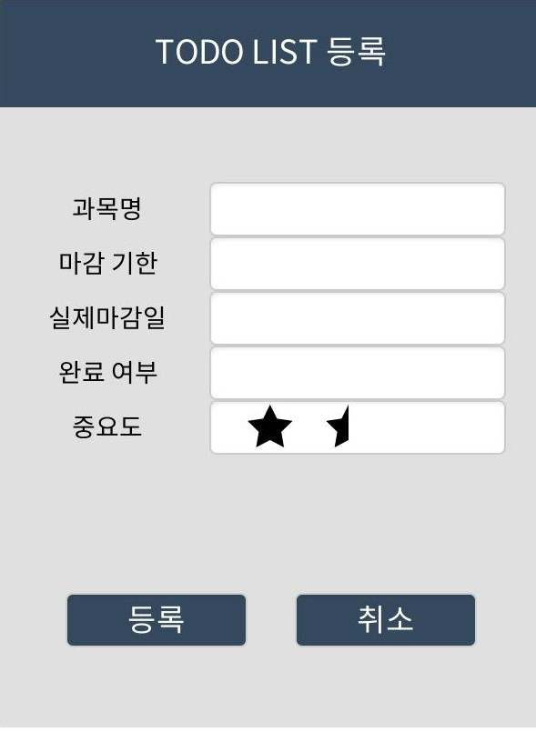
프로젝트 명 | To do list | 문서 명 | UI 설계서
화면 명 | To do list 등록 | 화면 ID | SC004 | 버전 | Ver.1
관련 Use Case ID | UC004
TODO LIST 등록을 처리하는 화면이다.
화면 순서
등록 버튼을 누르면 등록 완료창을 확인할 수 있다.
취소 버튼을 누르면 메인 화면으로 이동한다.
중요도의 별표를 누르면 별표가 하나씩 생성된다.
UI 요구사항
배경색은 연한 회색(RGB값) 으로 한다.
폰트는 맑은 고딕을 사용한다.
각 항목명은 직관적으로 한다.
등록, 취소는 버튼으로 구현한다.
등록은 왼쪽 하단에, 취소는 오른쪽 하단에 위치한다.
중요도 표시는 검은색 별로 표시한다.

Slide 14
프로젝트 명 | To do list | 문서 명 | UI 설계서
화면 명 | To do list 등록 | 화면 ID | SC004 | 버전 | Ver.1
관련 Use Case ID | UC004
화면 입/출력 정보일람
번호 | I/O | I/O 명 | 항목 속성
1 | I/O | 과목명 입력 | Text Box
2 | I/O | 마감 기한 입력 | Text Box
3 | I/O | 실제마감일 입력 | Text Box
4 | I/O | 완료 여부 입력 | Text Box
5 | I/O | 중요도 입력 | Drop down
6 | I/O | 등록버튼 | Button
7 | I/O | 취소버튼 | Button
1
2
3
4
5
6
7

Slide 15
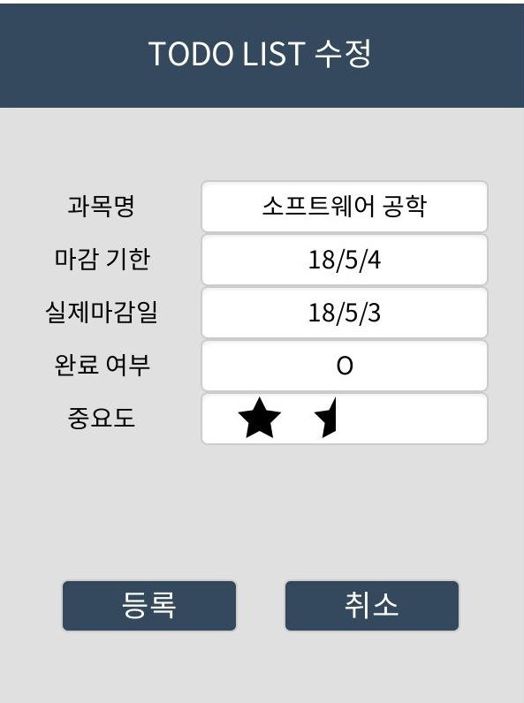
프로젝트 명 | To do list | 문서 명 | UI 설계서
화면 명 | To do list 등록 | 화면 ID | SC004 | 버전 | Ver.1
관련 Use Case ID | UC007
TODO LIST의 수정을 처리하는 화면이다.
화면 순서
등록 버튼을 누르면 등록 완료창을 확인할 수 있다.
취소 버튼을 누르면 메인 화면으로 이동한다.
UI 요구사항
배경색은 연한 회색(RGB값) 으로 한다.
폰트는 맑은 고딕을 사용한다.
각 항목명은 직관적으로 한다.
등록, 취소는 버튼으로 구현한다.
등록은 왼쪽 하단에, 취소는 오른쪽 하단에 위치한다.

Slide 16
프로젝트 명 | To do list | 문서 명 | UI 설계서
화면 명 | To do list 등록 | 화면 ID | SC004 | 버전 | Ver.1
관련 Use Case ID | UC007
화면 입/출력 정보일람
번호 | I/O | I/O 명 | 항목 속성
1 | I/O | 과목명 입력 | Text Box
2 | I/O | 마감기한 입력 | Text Box
3 | I/O | 실제마감일 입력 | Text Box
4 | I/O | 완료여부 입력 | Text Box
5 | I/O | 중요도 입력 | Drop down
6 | I/O | 등록버튼 | Button
7 | I/O | 취소버튼 | Button
1
2
3
4
5
6
7

Slide 17
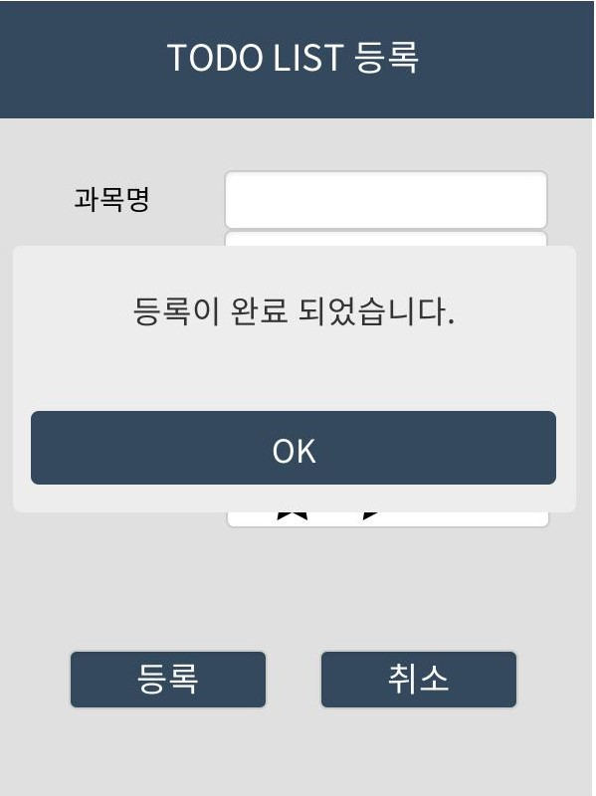
프로젝트 명 | To do list | 문서 명 | UI 설계서
화면 명 | To do list 등록 | 화면 ID | SC004 | 버전 | Ver.1
관련 Use Case ID | UC004
TODO LIST 등록이 완료됨을 보여주는 화면이다.
화면 순서
OK 버튼을 누르면 메인 화면으로 돌아간다.
UI 요구사항
배경색은 연한 회색(RGB값) 으로 한다.
폰트는 맑은 고딕을 사용한다.
TODO LIST 등록완료 창의 위치는 화면 중앙으로 한다.
TODO LIST 등록완료 창의 크기는 화면의 1/3으로 한다.

Slide 18
프로젝트 명TO | To do list | 문서 명 | UI 설계서
화면 명 | To do list 등록 | 화면 ID | SC004 | 버전 | Ver.1
관련 Use Case ID | UC004
화면 입/출력 정보일람
번호 | I/O | I/O 명 | 항목 속성
1 | I/O | OK등록 | Button
1

Slide 19
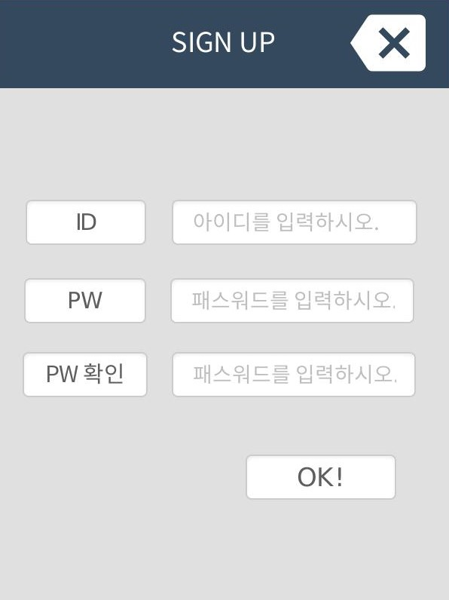
프로젝트 명 | To do list | 문서 명 | UI 설계서
화면 명 | 회원가입 | 화면 ID | SC002 | 버전 | Ver.1
관련 Use Case ID | UC001
사용자의 회원 가입을 처리하는 화면이다.
화면 순서
OK 버튼을 누르면 회원 가입 완료 알림 창을 표시하고,
메인 화면으로 이동한다.
X 버튼을 누르면 메인 화면으로 이동한다.
UI 요구사항
배경색은 연한 회색(RGB값) 으로 한다.
폰트는 맑은 고딕을 사용한다.
각 항목명은 직관적으로 한다.
확인은 텍스트 영역 아래에 OK버튼을 생성하고, 취소는 오른쪽
상단에 X버튼으로 구현한다.

Slide 20
프로젝트 명 | To do list | 문서 명 | UI 설계서
화면 명 | 회원가입 | 화면 ID | SC002 | 버전 | Ver.1
관련 Use Case ID | UC001
화면 입/출력 정보일람
번호 | I/O | I/O 명 | 항목 속성
1 | I/O | 아이디 입력 | Text Box
2 | I/O | 비밀번호 입력 | Text Box
3 | I/O | 비밀번호 확인 | Text Box
4 | I/O | OK버튼 | Button
1
2
3
4

Slide 21
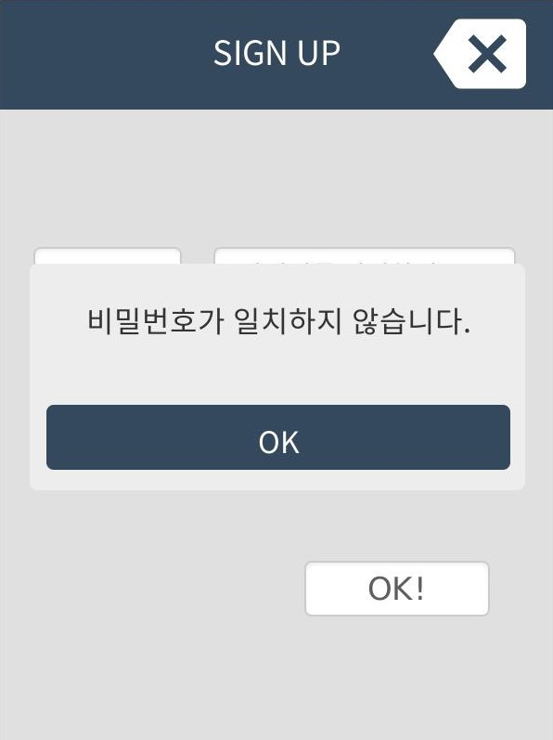
프로젝트 명 | To do list | 문서 명 | UI 설계서
화면 명 | 회원가입 | 화면 ID | SC002 | 버전 | Ver.1
관련 Use Case ID | UC001
사용자의 회원 가입을 처리하는 화면이다.
화면 순서
OK버튼을 누르면 다시 회원가입 창으로 돌아간다.
UI 요구사항
배경색은 연한 회색(RGB값) 으로 한다.
폰트는 맑은 고딕을 사용한다.
회원가입 실패 창의 위치는 화면 중앙으로 한다.
회원가입 실패 창의 크기는 화면의 1/3으로 한다.

Slide 22
프로젝트 명 | To do list | 문서 명 | UI 설계서
화면 명 | 회원가입 | 화면 ID | SC002 | 버전 | Ver.1
관련 Use Case ID | UC001
화면 입/출력 정보일람
번호 | I/O | I/O 명 | 항목 속성
1 | I/O | OK버튼 | Button
1

Slide 23
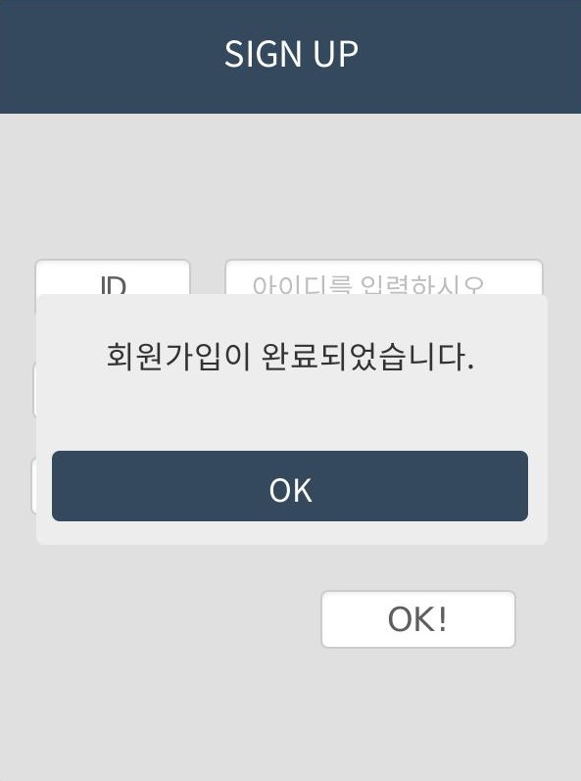
프로젝트 명 | To do list | 문서 명 | UI 설계서
화면 명 | 회원가입 | 화면 ID | SC002 | 버전 | Ver.1
관련 Use Case ID | UC001
사용자의 회원 가입을 처리하는 화면이다.
화면 순서
OK버튼을 누르면 다시 메인 화면으로 돌아간다.
UI 요구사항
배경색은 연한 회색(RGB값) 으로 한다.
폰트는 맑은 고딕을 사용한다.
회원가입 완료 창의 위치는 화면 중앙으로 한다.
회원가입 완료 창의 크기는 화면의 1/3으로 한다.

Slide 24
프로젝트 명 | To do list | 문서 명 | UI 설계서
화면 명 | 회원가입 | 화면 ID | SC002 | 버전 | Ver.1
관련 Use Case ID | UC001
화면 입/출력 정보일람
번호 | I/O | I/O 명 | 항목 속성
1 | I/O | OK버튼 | Button
1

Slide 25
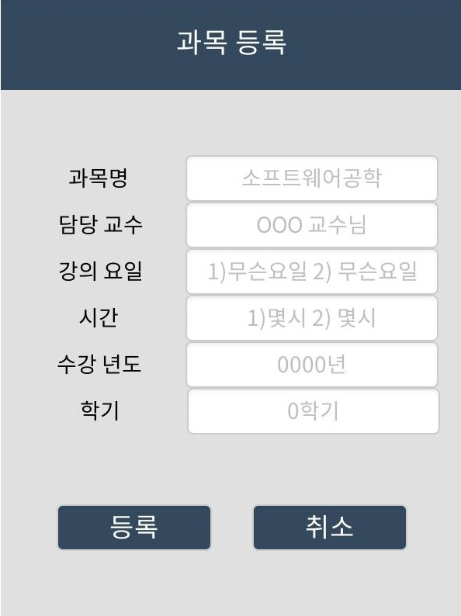
프로젝트 명 | To do list | 문서 명 | UI 설계서
화면 명 | 수강과목 등록 | 화면 ID | SC003 | 버전 | Ver.1
관련 Use Case ID | UC004
사용자가 과목을 등록하는 화면이다.
화면 순서
등록 버튼을 누르면 등록확인 창을 표시한다.
UI 요구사항
배경색은 연한 회색(RGB값) 으로 한다.
폰트는 맑은 고딕을 사용한다.
각 항목 명은 직관적으로 한다.
등록버튼과 취소버튼은 텍스트 영역 아래에 나란히 생성한다.

Slide 26
프로젝트 명 | To do list | 문서 명 | UI 설계서
화면 명 | 수강과목 등록 | 화면 ID | SC003 | 버전 | Ver.1
관련 Use Case ID | UC004
화면 입/출력 정보일람
번호 | I/O | I/O 명 | 항목 속성
1 | I/O | 과목명 입력 | Text Box
2 | I/O | 담당 교수 입력 | Text Box
3 | I/O | 강의 요일 입력 | Text Box
4 | I/O | 시간 입력 | Text Box
5 | I/O | 수강 년도 입력 | Text Box
6 | I/O | 학기 입력 | Text Box
7 | I/O | 등록버튼 | Button
8 | I/O | 취소버튼 | Button
1
2
3
4
5
6
7
8

Slide 27
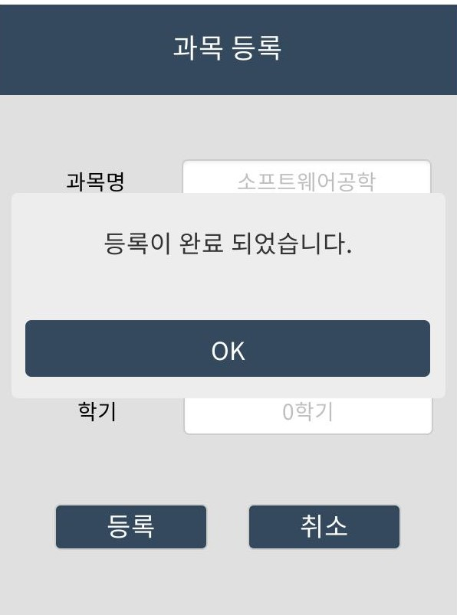
프로젝트 명 | To do list | 문서 명 | UI 설계서
화면 명 | 수강과목 등록 | 화면 ID | SC003 | 버전 | Ver.1
관련 Use Case ID | UC004
사용자가 과목을 등록하는 화면이다.
화면 순서
OK버튼을 누르면 다시 메인 화면으로 돌아간다.
UI 요구사항
배경색은 연한 회색(RGB값) 으로 한다.
폰트는 맑은 고딕을 사용한다.
과목등록 완료 창의 위치는 화면 중앙으로 한다.
과목등록 완료 창의 크기는 화면의 1/3으로 한다.

Slide 28
프로젝트 명 | To do list | 문서 명 | UI 설계서
화면 명 | 수강과목 등록 | 화면 ID | SC003 | 버전 | Ver.1
관련 Use Case ID | UC004
화면 입/출력 정보일람
번호 | I/O | I/O 명 | 항목 속성
1 | I/O | OK버튼 | Button
1

